Slide 1
Voqealar va ularning ishlovchilari

Slide 2


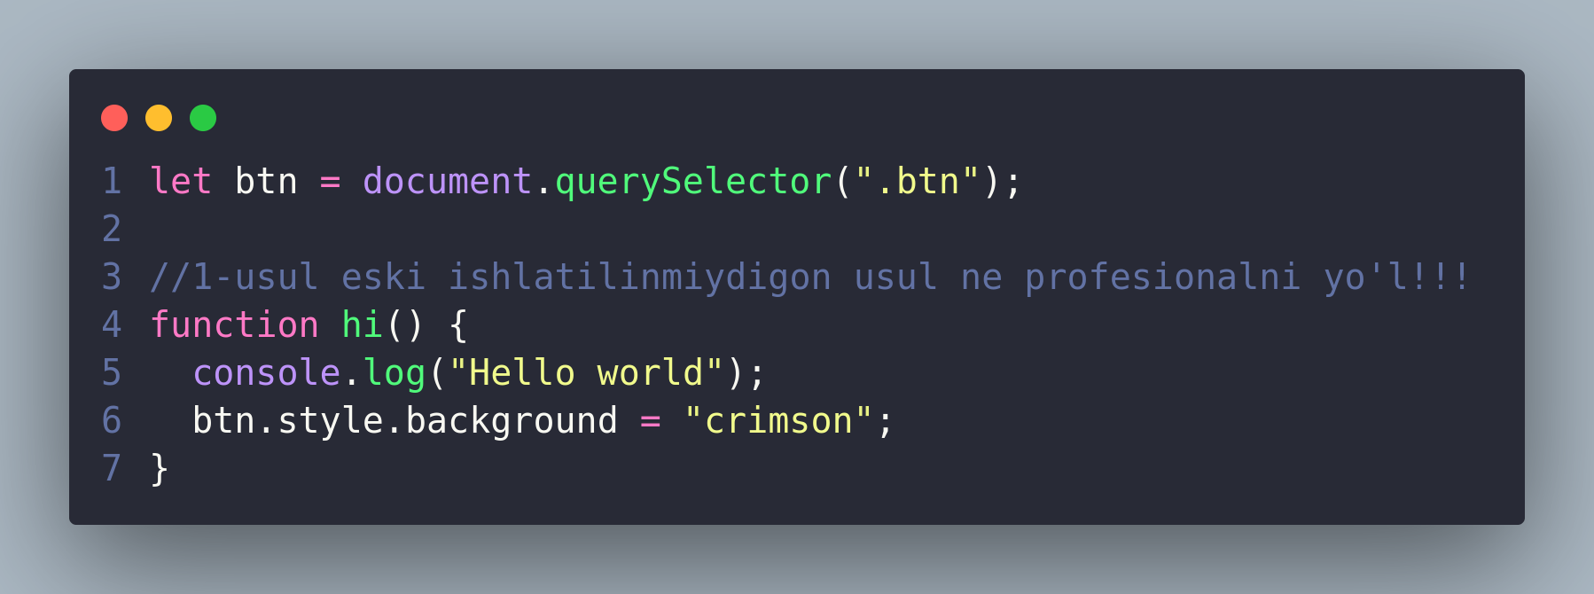
1-usul eski usul tafsiya qilinmaydi!

Slide 3
2-usul

Slide 4

3-usul optimal variant

Slide 5
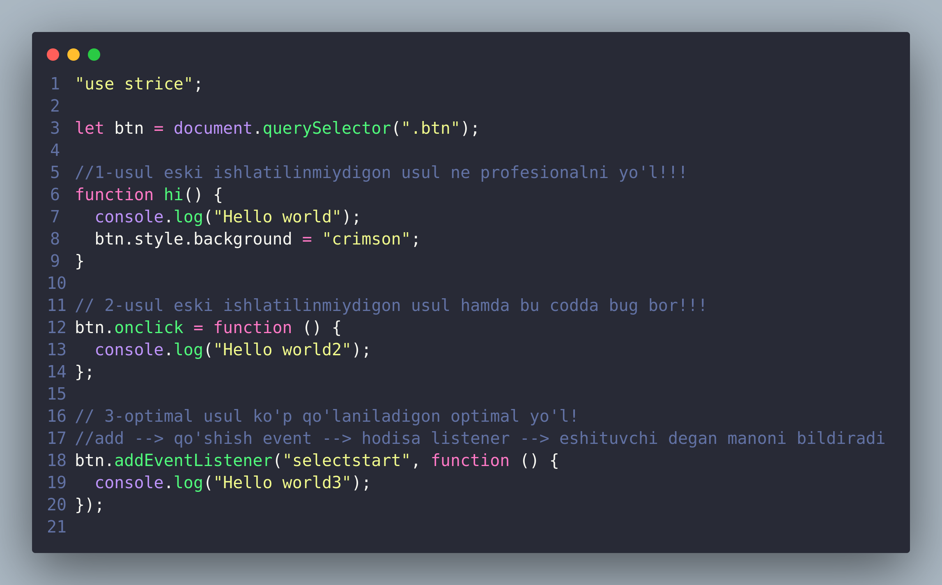

Slide 6
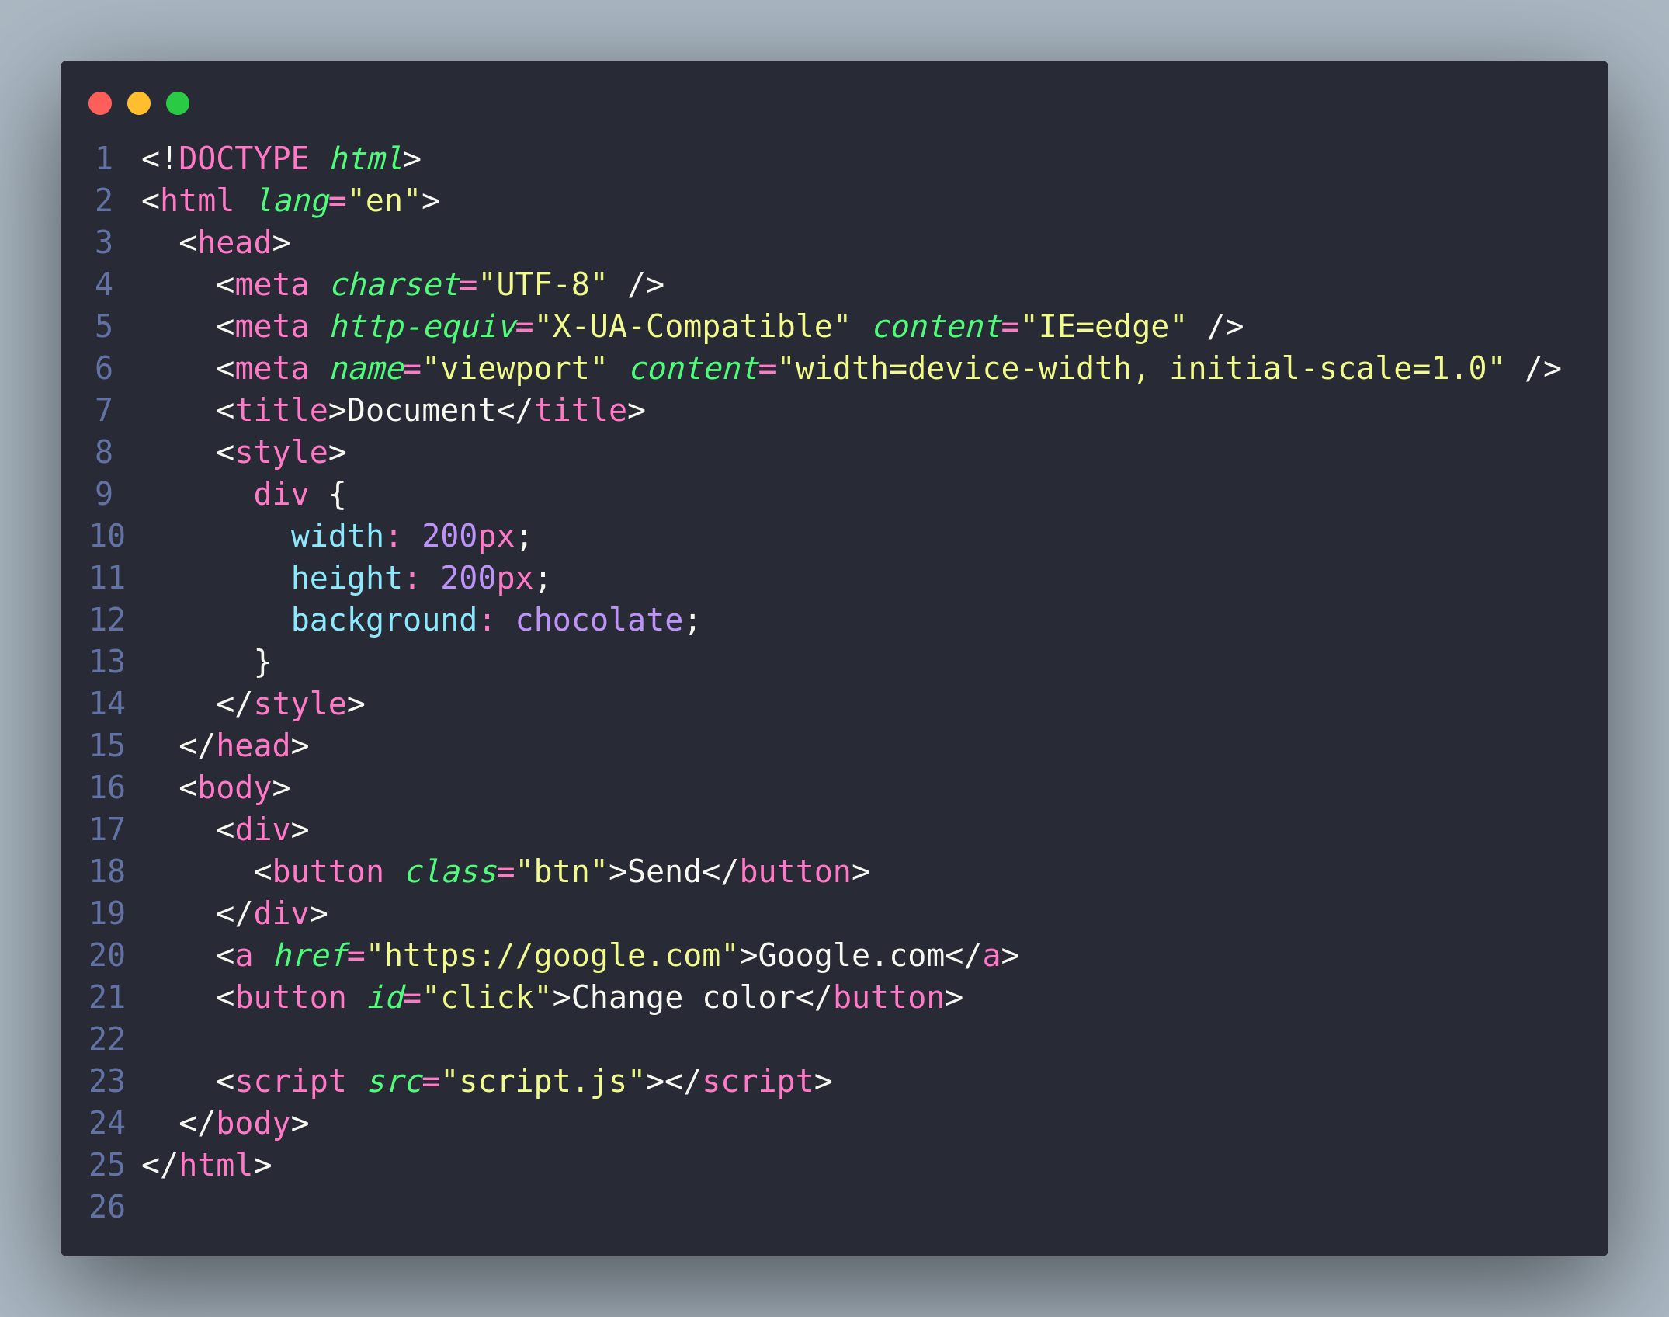

Slide 7
